Slide 1
ezWAVnormalizer

Slide 2
Wichtigste Anforderung
Lautstärkenausgleich mehrerer Audiodateien, d. h.:
Einlesen und Dekodieren
Durchschnitt berechnen
Enkodieren und Schreiben

Slide 3
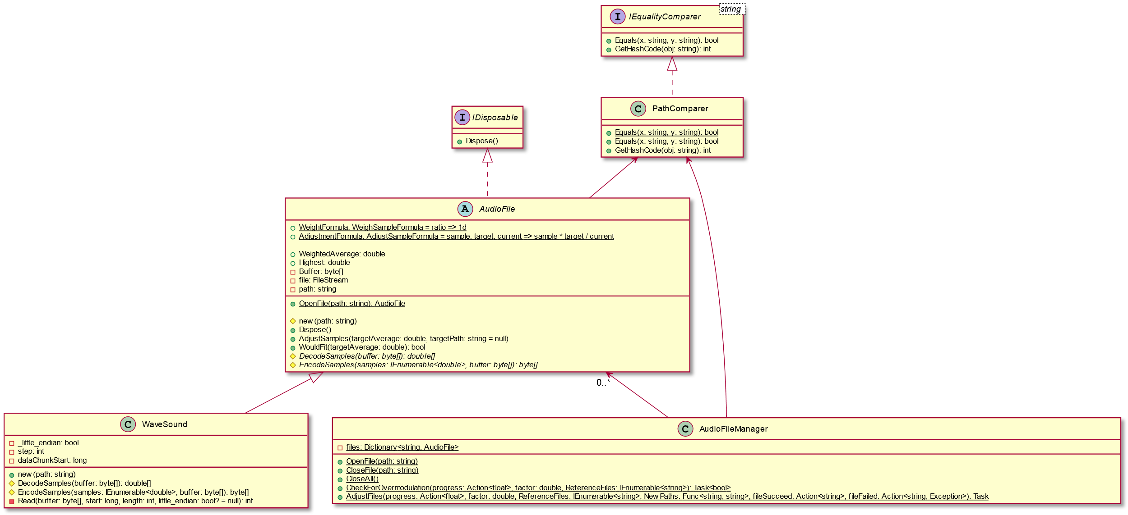

Slide 5
Reflexion
Positives
Schnelle Reaktion bei spontanen Änderungen
Agile Arbeitsweise
Reibungslose Arbeitsteilung
Negatives
Kein Debugging auf Linux
Keine Beteiligung unseres vierten Mitglieds
Teilweise vage Planung

